Slide 1
Ejercicio1: Transformada de Laplace M.Sc. Norberto Oviedo Ugalde

Slide 2
Considere que la transformada de Laplace de f(t) es F(s). De acuerdo a ello
a. Verifique que
b. Usando resultado anterior :
1
$\text{L}\left\{{Sen}^{2}(t)\right\}=\frac{2}{s(s^{2}+4)}$
$$\text{L}\left\{\frac{{Sen}^{2}(t)}{t}\right\}$$
2

Slide 3


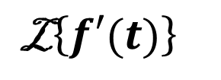
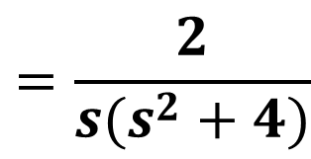
$$\overset{⇒}{}f^{′}\left(t\right)=Sen\left(2t\right)$$
$$f\left(t\right)={Sen}^{2}\left(t\right)$$
$$\overset{⇒}{}f^{′}\left(t\right)=2Sen\left(t\right)Cos(t)$$
1
$\text{L}\left\{{Sen}^{2}(t)\right\}=\frac{2}{s(s^{2}+4)}$
$$Sen\left(2t\right)=2Sen\left(t\right)Cos(t)$$
$$\overset{⇒}{}f^{′}\left(t\right)=Sen\left(2t\right)$$
$\text{L}\left\{f′(t)\right\}=s\text{L}\left\{f(t)\right\}−f(0)$
$$=s{.\text{L}\left\{{Sen}^{2}(t)\right\}}^{}$$
$$=\frac{2}{s^{2}+4}$$
$\text{L}\left\{f′(t)\right\}$
$${\text{L}\left\{{Sen}^{2}(t)\right\}}^{}−f\left(0\right)$$
$$=s{.\text{L}\left\{{Sen}^{2}(t)\right\}}^{}$$
$$=$$
$s$
[*]
$$\text{L} \left\{Sen\left(2t\right)\right\}$$
[**]
Luego, igualando lo obtenido en [*] con [**] se tiene:
$$=\frac{2}{{s(s}^{2}+4)}$$
$$s{.\text{L}\left\{{Sen}^{2}(t)\right\}}^{}$$
$$=\frac{2}{s^{2}+4}$$
$\text{L}\left\{{Sen}^{2}(t)\right\}$

Slide 4
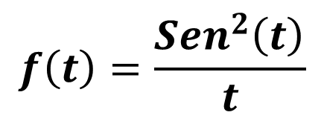

$\text{L}\left\{{Sen}^{2}(t)\right\}=\frac{2}{s(s^{2}+4)}$
$$f\left(t\right)=\frac{{Sen}^{2}\left(t\right)}{t}$$
1
$$\overset{⇒}{}tf\left(t\right)={Sen}^{2}(t)$$
[i]
[ii]
$$\text{L}\left\{\frac{{Sen}^{2}(t)}{t}\right\}$$
De [i] se tiene:
$$\text{L}\left\{tf(t)\right\}=−F′(s)$$
2
Al aplicar transfromada a lo dado en [ii], por
lo anterior y lo dado en 1:
$${\begin{aligned}\text{L}\left\{t^{n}f(t)\right\}= \\ {\left(−1\right)}^{n}\frac{d^{n}}{ds^{n}}(\text{L}\left\{f\left(t\right)\right\})\end{aligned}}^{}$$
4
3
$$F^{′}\left(s\right)=\frac{−2}{s(s^{2}+4)}$$

Slide 5
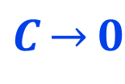

4
$$F^{′}\left(s\right)=\frac{−2}{s(s^{2}+4)}$$
Integrando 4 en ambos miembros con respecto a s:
$$F\left(s\right)=\int{\frac{−2}{s(s^{2}+4)}ds=\int{\frac{−1}{2s}}}ds+\int{\frac{s}{2(s^{2}+4)}ds}$$
$$F\left(s\right)=\frac{−ln⁡(s)}{2}+\frac{ln⁡(s^{2}+4)}{4}+C$$
$$F\left(s\right)=\frac{−ln⁡(s)}{2}+\frac{ln⁡(s^{2}+4)}{4}+C$$
Teniendo en cuenta que F(s) 0 cuando s $∞$,
$$C\overset{→}{}0$$
$$\text{L}\left\{\frac{{Sen}^{2}(t)}{t}\right\}$$
$$F\left(s\right)=\frac{−ln⁡(s)}{2}+\frac{ln⁡(s^{2}+4)}{4}$$
$$=\frac{−ln⁡(s)}{2}+\frac{ln⁡(s^{2}+4)}{4}$$

Slide 6
Vicerrectoría de Docencia
CEDA-TEC Digital
Proyecto de Virtualización 2018
Ecuaciones Diferenciales
M.Sc. Norberto Oviedo Ugalde - Profesor
Ing. Luis Carlos Guzmán Arias - Coordinador de Diseño

